Slide 1
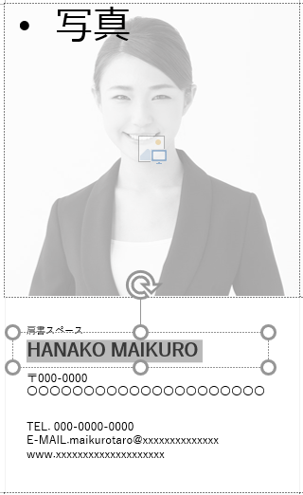

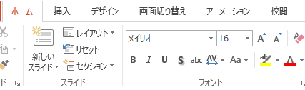

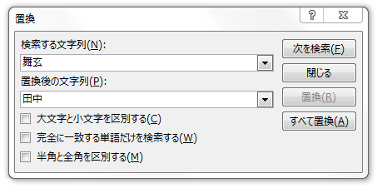
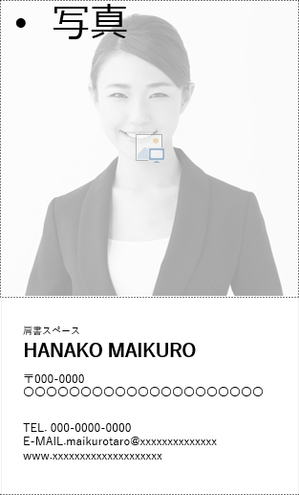
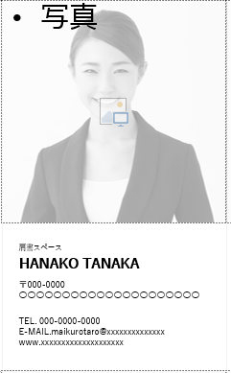
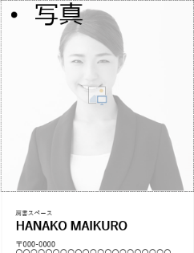
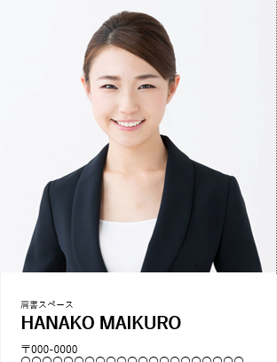
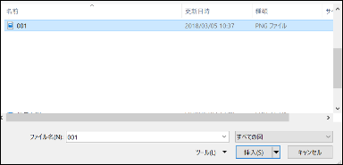
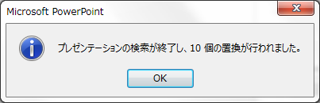
テンプレートの使い方
文字を編集する
文字の置き換えを一括で行う
編集したい文字列をドラッグして文字を入力します。
①[ホーム]タブにある[置き換え]を選択します。
[ホーム]タブから、書体や文字の
拡大/縮小、色変更などが行えます。
②置き換えたい文字と変更後の文字を入力し、[すべて置換]を
クリックします。
画像を挿入する
画像のアイコンをクリックし、挿入したい
画像ファイルを選択します。
③文字が置き換えられました。
クリック
クリック

Slide 2

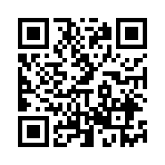
オモテ面
長岡技術科学大学 情報・経営システム工学課程 ４年
長岡技術科学大学 情報・経営システム工学課程 ４年
長岡技術科学大学 情報・経営システム工学課程 ４年
長岡技術科学大学 情報・経営システム工学課程 ４年
長岡技術科学大学 情報・経営システム工学課程 ４年
AISO, HITOSHI
AISO, HITOSHI
AISO, HITOSHI
AISO, HITOSHI
AISO, HITOSHI
TEL. 070-2263-8269
E-MAIL. s203346@stn.nagaokaut.ac.jp
www.xxxxxxxxxxxxxxxxxxxx
TEL. 070-2263-8269
E-MAIL. s203346@stn.nagaokaut.ac.jp
www.xxxxxxxxxxxxxxxxxxxx
TEL. 070-2263-8269
E-MAIL. s203346@stn.nagaokaut.ac.jp
www.xxxxxxxxxxxxxxxxxxxx
TEL. 070-2263-8269
E-MAIL. s203346@stn.nagaokaut.ac.jp
www.xxxxxxxxxxxxxxxxxxxx
TEL. 070-2263-8269
E-MAIL. s203346@stn.nagaokaut.ac.jp
www.xxxxxxxxxxxxxxxxxxxx
長岡技術科学大学 情報・経営システム工学課程 ４年
長岡技術科学大学 情報・経営システム工学課程 ４年
長岡技術科学大学 情報・経営システム工学課程 ４年
長岡技術科学大学 情報・経営システム工学課程 ４年
長岡技術科学大学 情報・経営システム工学課程 ４年
AISO, HITOSHI
AISO, HITOSHI
AISO, HITOSHI
AISO, HITOSHI
AISO, HITOSHI
TEL. 070-2263-8269
E-MAIL. s203346@stn.nagaokaut.ac.jp
www.xxxxxxxxxxxxxxxxxxxx
TEL. 070-2263-8269
E-MAIL. s203346@stn.nagaokaut.ac.jp
www.xxxxxxxxxxxxxxxxxxxx
TEL. 070-2263-8269
E-MAIL. s203346@stn.nagaokaut.ac.jp
www.xxxxxxxxxxxxxxxxxxxx
TEL. 070-2263-8269
E-MAIL. s203346@stn.nagaokaut.ac.jp
www.xxxxxxxxxxxxxxxxxxxx
TEL. 070-2263-8269
E-MAIL. s203346@stn.nagaokaut.ac.jp
www.xxxxxxxxxxxxxxxxxxxx

Slide 3
ウラ面
NAGAOKA UNIVERSITY OF TECHNOLOGY
NAGAOKA UNIVERSITY OF TECHNOLOGY
NAGAOKA UNIVERSITY OF TECHNOLOGY
NAGAOKA UNIVERSITY OF TECHNOLOGY
NAGAOKA UNIVERSITY OF TECHNOLOGY
WWW.XXXXXXXXXXXXXXX
WWW.XXXXXXXXXXXXXXX
WWW.XXXXXXXXXXXXXXX
WWW.XXXXXXXXXXXXXXX
WWW.XXXXXXXXXXXXXXX

